Slide 1




Slide 2
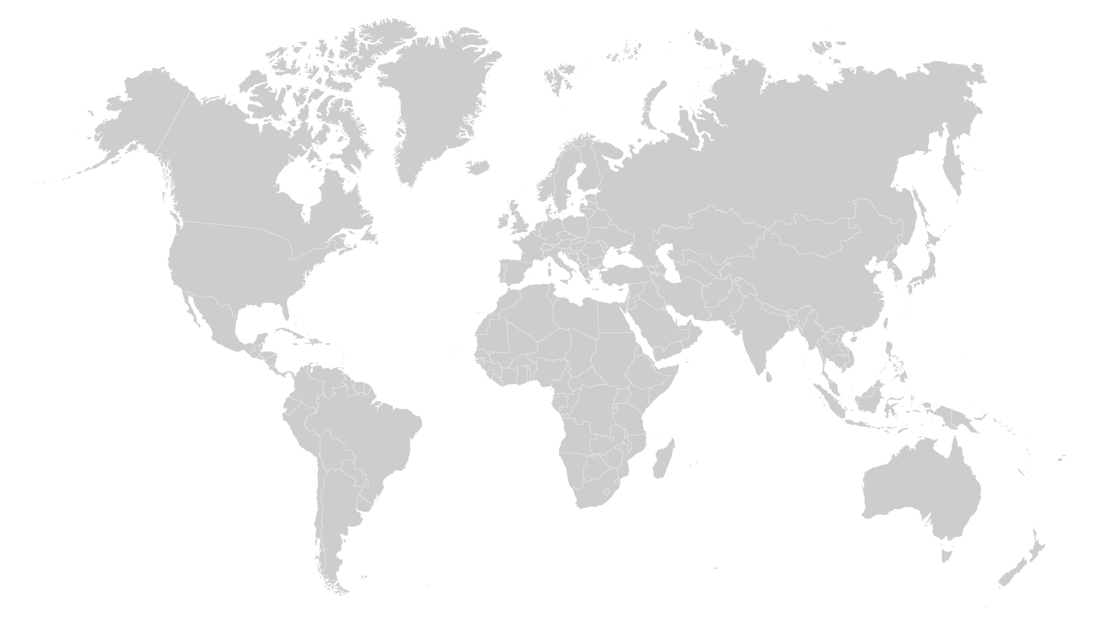

Slide 3




Sede y Sucursales

Slide 4
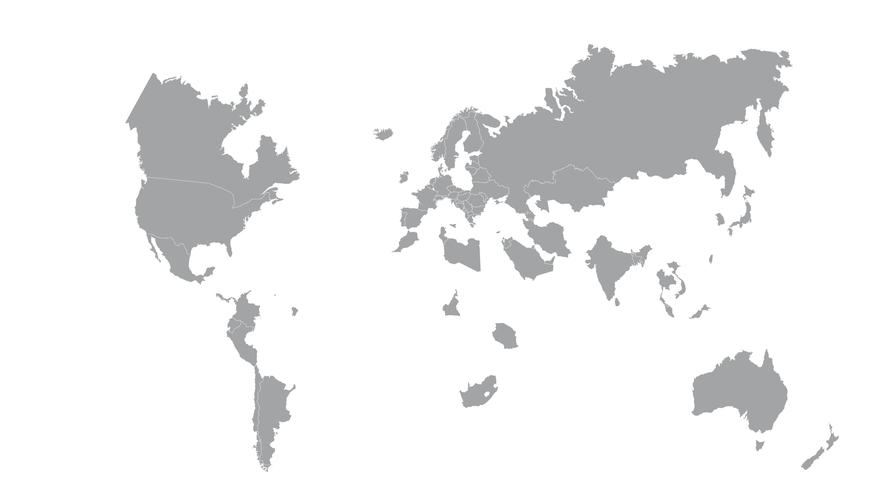
Sede y Sucursales
Nuestros clientes

Slide 5
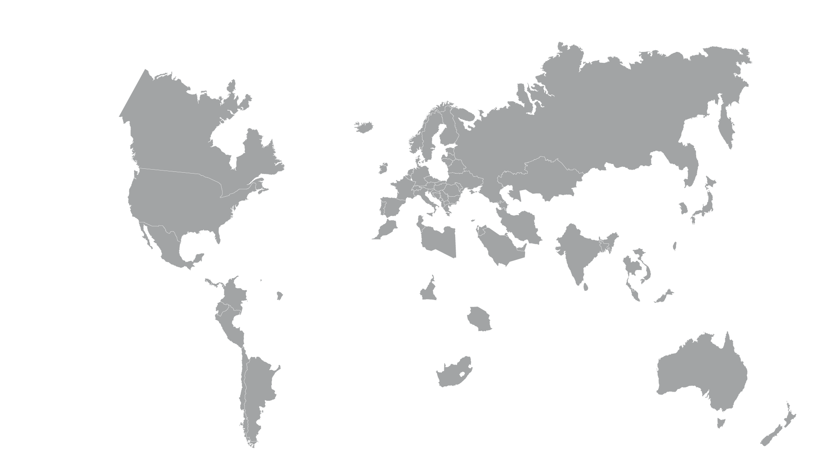


Sede
Departamento de ventas
Fábrica
Sede y Sucursales
Nuestros clientes

Slide 6
Sede
Departamento de ventas
Fábrica
Sede y Sucursales
Nuestros clientes

Slide 7
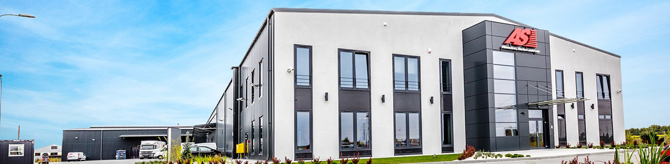





LA MISIÓN DE AS-PL
Productos
Líder
31 años
„PROPORCIONAR PRODUCTOS DE LA MEJOR CALIDAD Y A LA MEDIDA DE LAS EXPECTATIVAS DEL MERCADO, UTILIZANDO TECNOLOGÍA PUNTA”
DE LA MEJOR
CALIDAD
DEL SECTOR
DE EXPERIENCIA

Slide 8
AS-PL EN CIFRAS

Slide 9
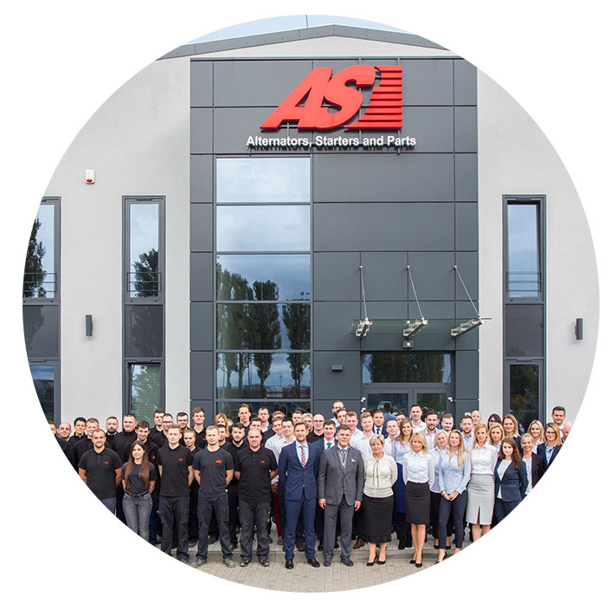
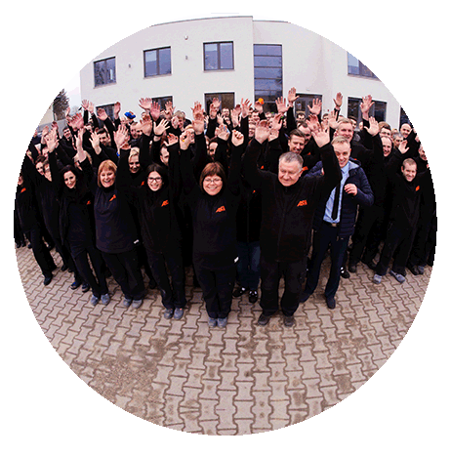
AS-PL EN CIFRAS
EMPLEO EN AS-PL
A TRAVÉS DE LOS AÑOS

Slide 10
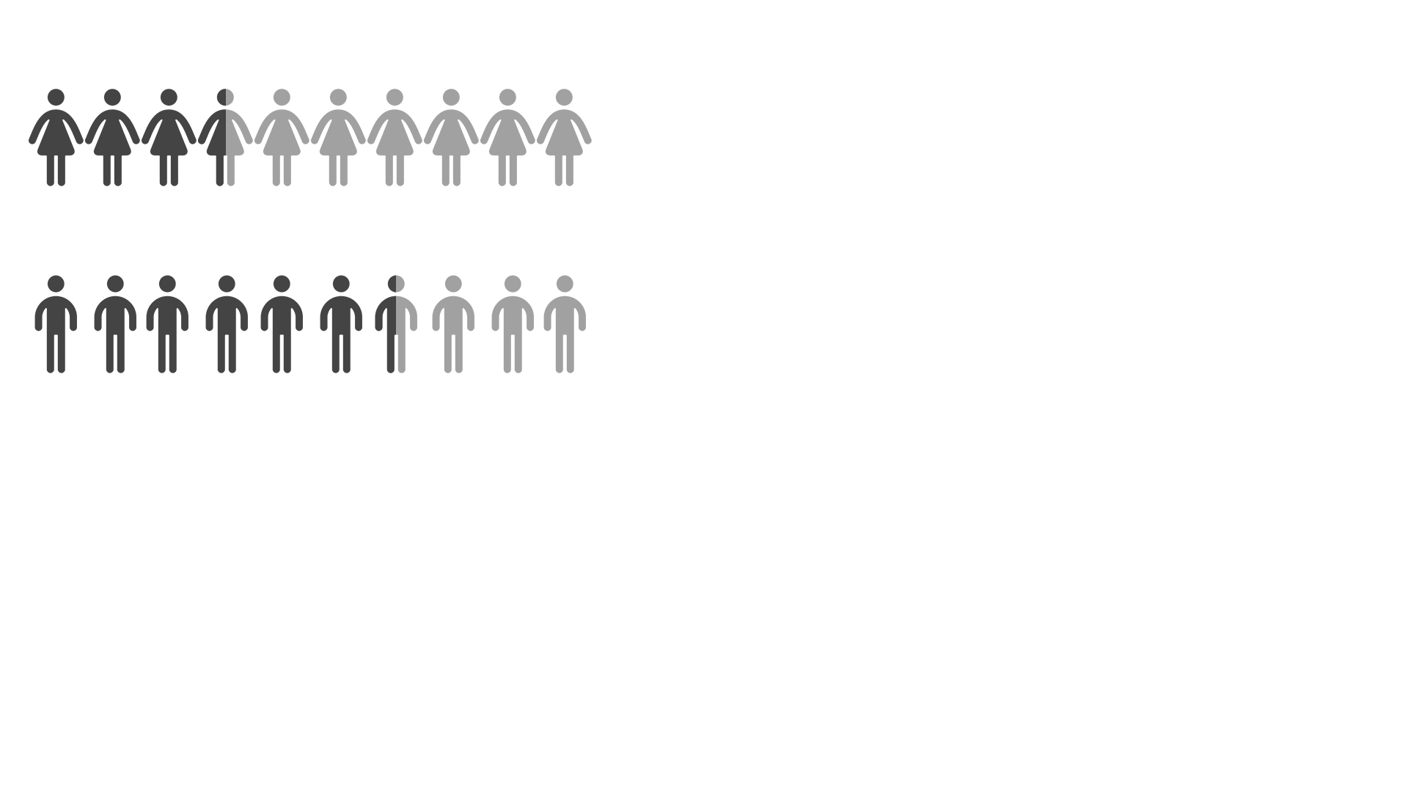
AS-PL EN CIFRAS
EMPLEO EN AS-PL
A TRAVÉS DE LOS AÑOS
364
personas
35%
65%

Slide 11
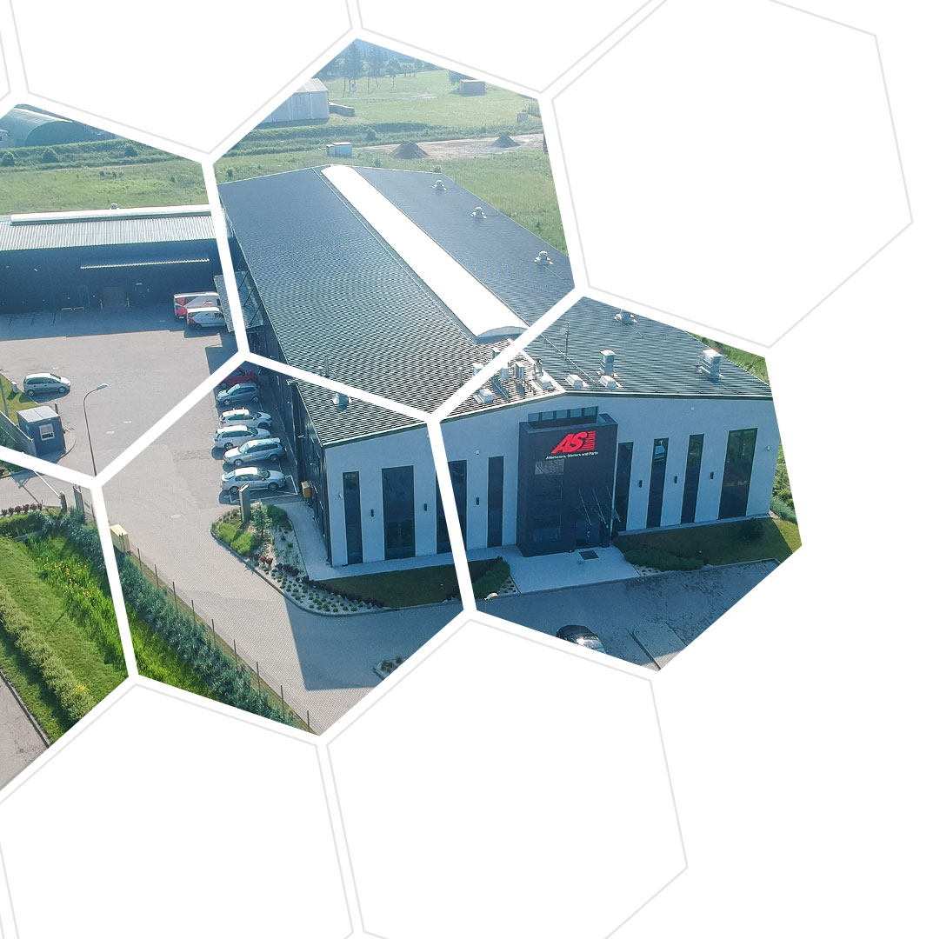
AS-PL EN CIFRAS
ESPACIO DE ALMACENAMIENTO
A TRAVÉS DE LOS AÑOS

Slide 12

ESPACIO DE ALMACENAMIENTO
A TRAVÉS DE LOS AÑOS
AS-PL EN CIFRAS
17 000m²
del espacio
de almacenamiento

Slide 13
ESPACIO DE ALMACENAMIENTO
A TRAVÉS DE LOS AÑOS
17 000m²
del espacio
de almacenamiento
16 000
13 000
74 750
LUGARES
DE PALET
PEDIDOS REALIZADOS
POR MES
DIFERENTES PRODUCTOS
EMPAQUETADOS POR DÍA

Slide 14
OFERTA DE AS-PL

Slide 15
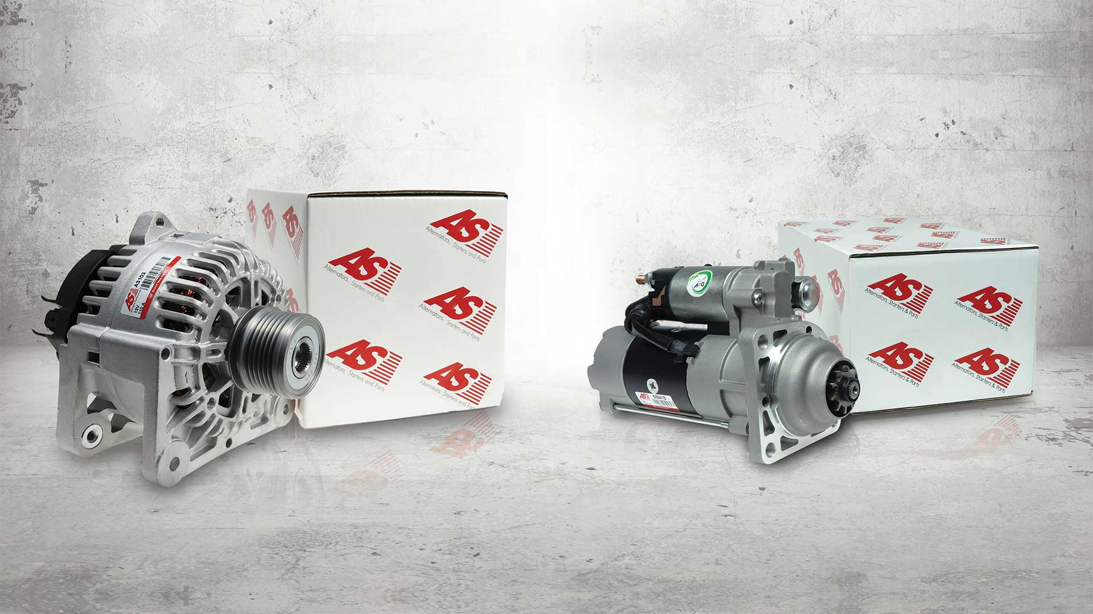

Slide 16
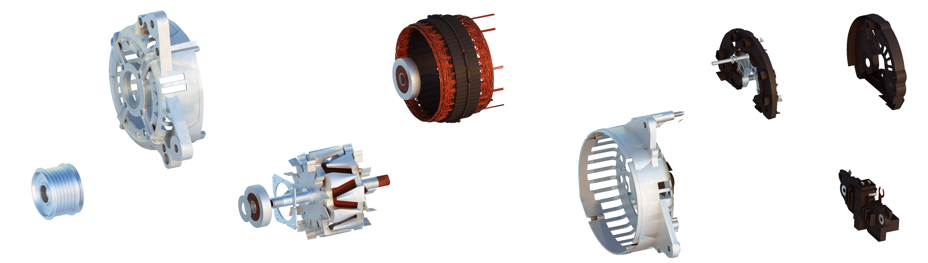

OFERTA DE AS-PL
ALTERNADOR
AS-PL ofrece más de 4.100 tipos de alternadores para varios vehículos: turismos, camiones, maquinaria agrícola, barcos, motocicletas y para el mercado industrial. Una selección tan amplia de productos permitió a la empresa convertirse en uno de los proveedores líderes en la industria mundial de repuestos.

Slide 17
OFERTA FIRMY
OFERTA DE AS-PL

Slide 18
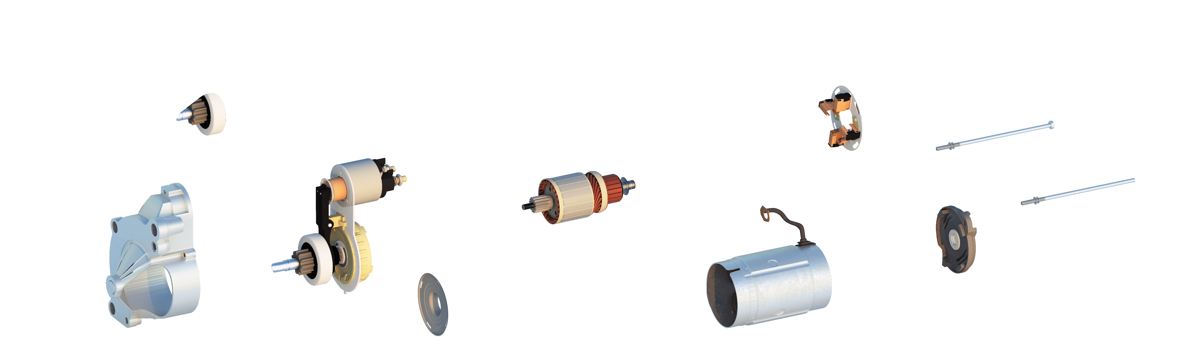

OFERTA FIRMY
OFERTA DE AS-PL
MOTOR DE ARRANQUE
AS-PL ofrece más de 3.500 tipos de arrancadores para turismos, camiones, maquinaria agrícola, embarcaciones, motos y para el mercado industrial.

Slide 19
OFERTA FIRMY
OFERTA DE AS-PL

Slide 20
OFERTA FIRMY
OFERTA DE AS-PL
AS-PL ofrece más de 16.400 piezas y componentes para diversos vehículos: turismos, camiones, maquinaria agrícola, barcos, motocicletas y para el mercado industrial. Los componentes se dividen en grupos de surtidos.

Slide 21
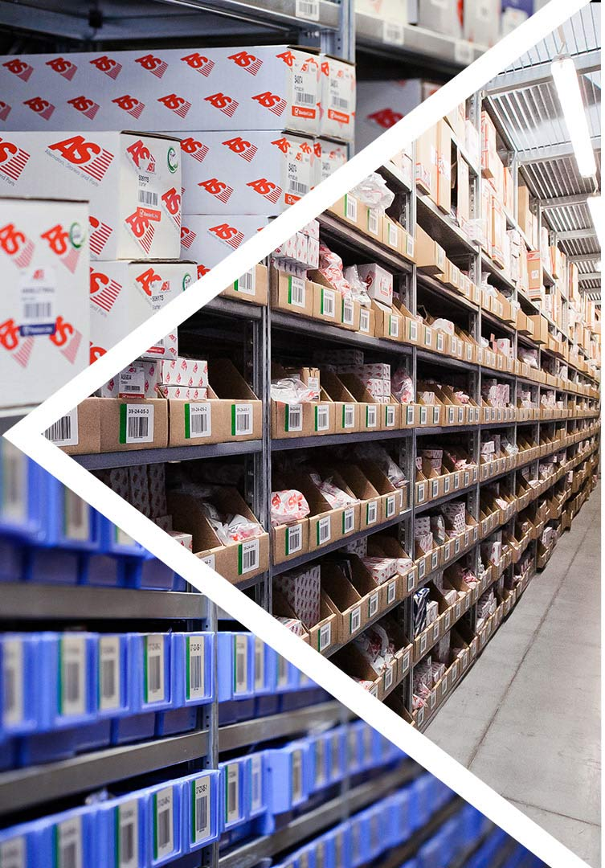
OFERTA DE AS-PL
24 000
artículos
de surtido en total*
* disponible en oferta permanente

Slide 22

OFERTA FIRMY
OFERTA FIRMY
OFERTA DE AS-PL
Línea de producción de AS-PL:
- la opción dirigida a los clientes que buscan la mejor calidad. Productos suministrados por fabricantes de equipos originales (OEM) de clase mundial y productos seleccionados de la marca AS.
24 000
artículos
de surtido en total *
- la línea de productos líder de la marca AS, opción dirigida a los clientes que buscan productos confiables y de alta calidad a precios competitivos.
- la línea de productos que fusiona
calidad con un precio razonable.
* disponible en oferta permanente

Slide 23
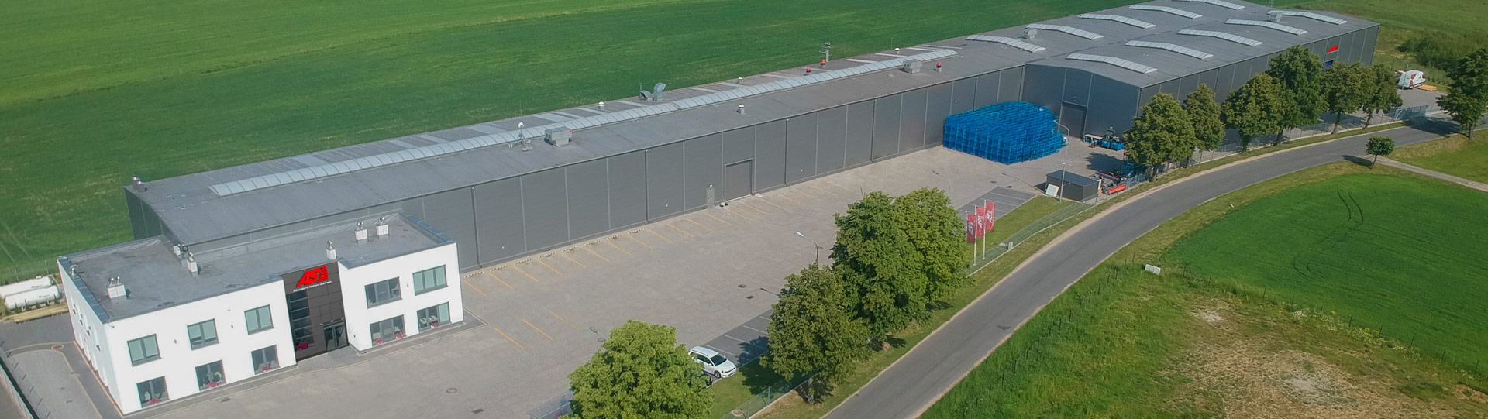

AS-PL
FÁBRICA
Más de
41 000
Más de
24 000
100%
motores de arranque
fabricados por mes
alternadores
fabricados por mes
productos
probados

Slide 24
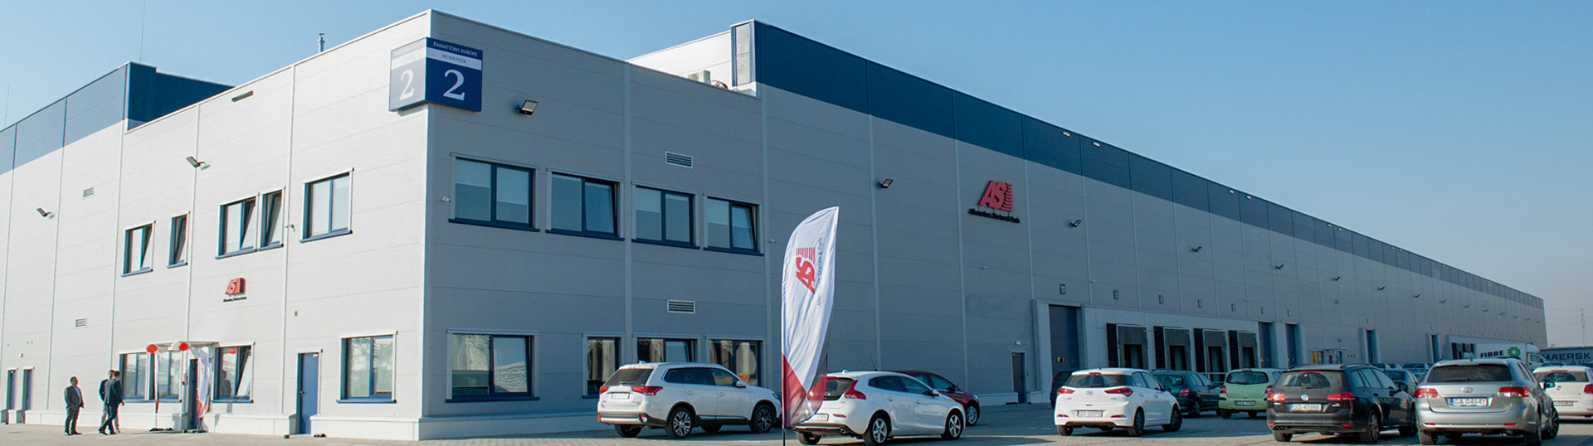
Más de
30
Sobre
100
Más de
26%
Especialistas
en Ventas
direcciones de exportación
AS-PL a nivel mundial
índice de crecimiento
de las ventas
AS-PL
DEPARTAMENTO
DE VENTAS

Slide 25

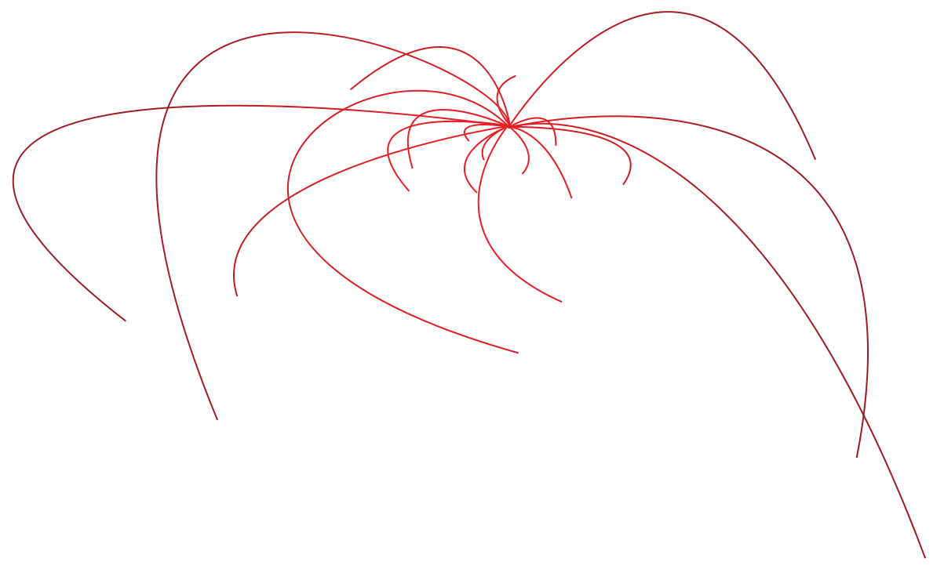


Slide 26
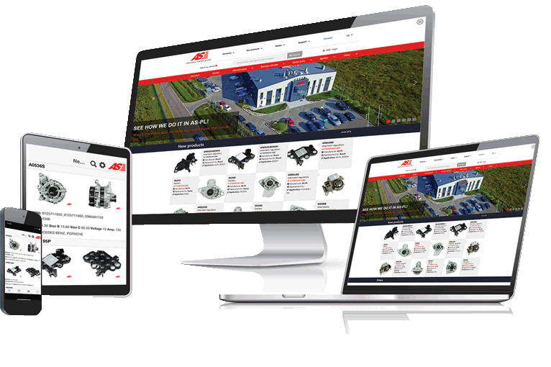
CATÁLOGO ON-LINE
as-catalog.com
1
búsqueda de productos fácil y rápida
2
disponible 24/7
3
descarga desde Google Play & App Store

Slide 27






E-CATÁLOGOS & CERTIFICADOS
TecDoc PROVEEDOR DE DATOS
catálogo electrónico que proporciona el alcance actual de las piezas para los talleres
MAM AutoCat v8
colección electrónica de piezas de vehículos en el mercado británico
TUV Rheinland ISO 9001:2015
líder mundial en servicios de inspección independientes
EAC
confirmación de la conformidad del producto con las normas de la Customs Union

Slide 28

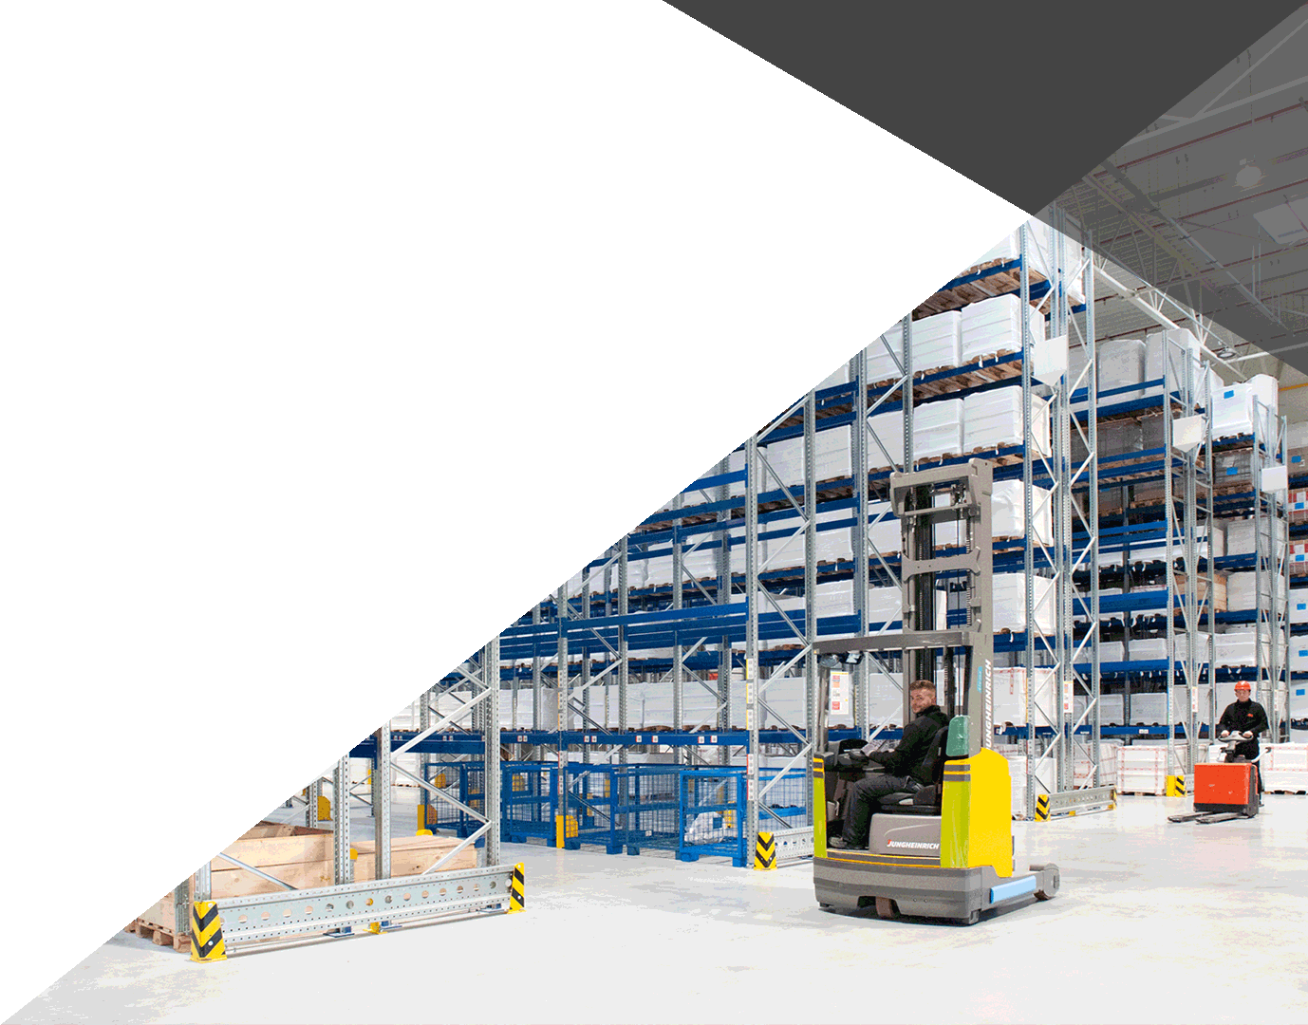





MEMBRESÍA
SDCM
asociación polaca que opera en el sector de la automoción
IAAF
una federación que fomenta el mercado de repuestos en el Reino Unido
APRA
una asociación de empresas en el mercado de refabricación de repuestos

Slide 29
VENTAJAS COMPETITIVAS DE AS-PL

Slide 30
30 AÑOS
DE EXPERIENCIA
LÍDER
DE LA
INDUSTRIA
100%
HECHO
EN LA UE
VENTAJAS
COMPETITIVAS
DE AS-PL
100%
PRODUCTOS
PROBADOS
CATÁLOGO
ON-LINE
2 AÑOS DE
GARANTÍA
DISTRIBUCIÓN
GLOBAL
PROPIA
MARCA „AS”

Slide 31
AS-PL EN SOCIAL MEDIA

Slide 32
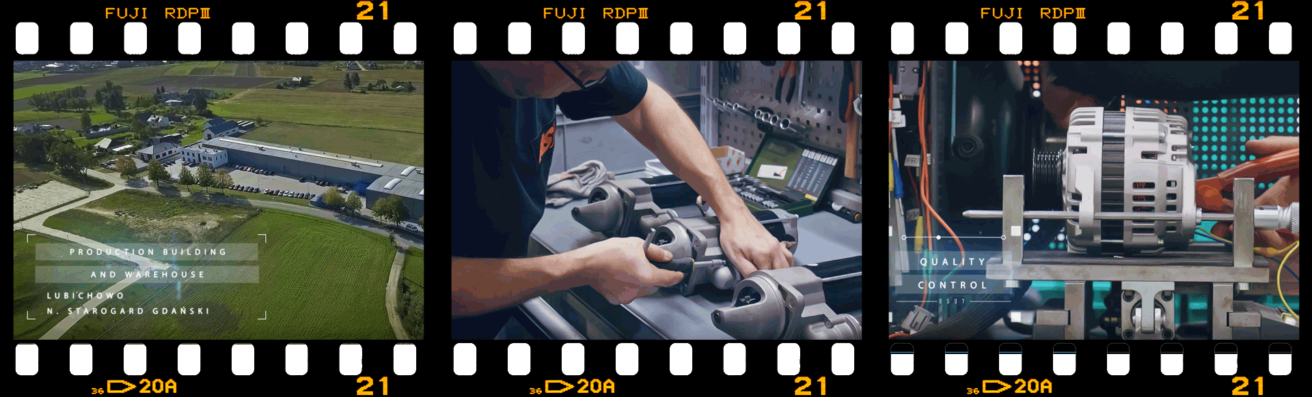
AS-PL EN SOCIAL MEDIA
Vídeo corporativo
!Comprueba cómo lo hacemos en AS-PL!
Disponible en el canál de YouTube - asplcom

Slide 33

AS-PL EN SOCIAL MEDIA
ALTER-nator Love Story
Una historia divertida de ALTER-nator y su compinche en la interminable Love Story automotriz, que ganó 1,600,000 visitas.
Disponible en el canál de YouTube - asplcom

Slide 34

AS-PL EN SOCIAL MEDIA
Vídeo corporativo
The continuation of the amazing adventure of Alternator and his buddy Starter, loved by milions.
Disponible en el canál de YouTube - asplcom

Slide 35




AS-PL EN SOCIAL MEDIA

Slide 36

AS-PL EN SOCIAL MEDIA

Slide 37

AS-PL EN SOCIAL MEDIA

Slide 38

AS-PL EN SOCIAL MEDIA

Slide 39

AS-PL EN SOCIAL MEDIA
/asplcom

Slide 40
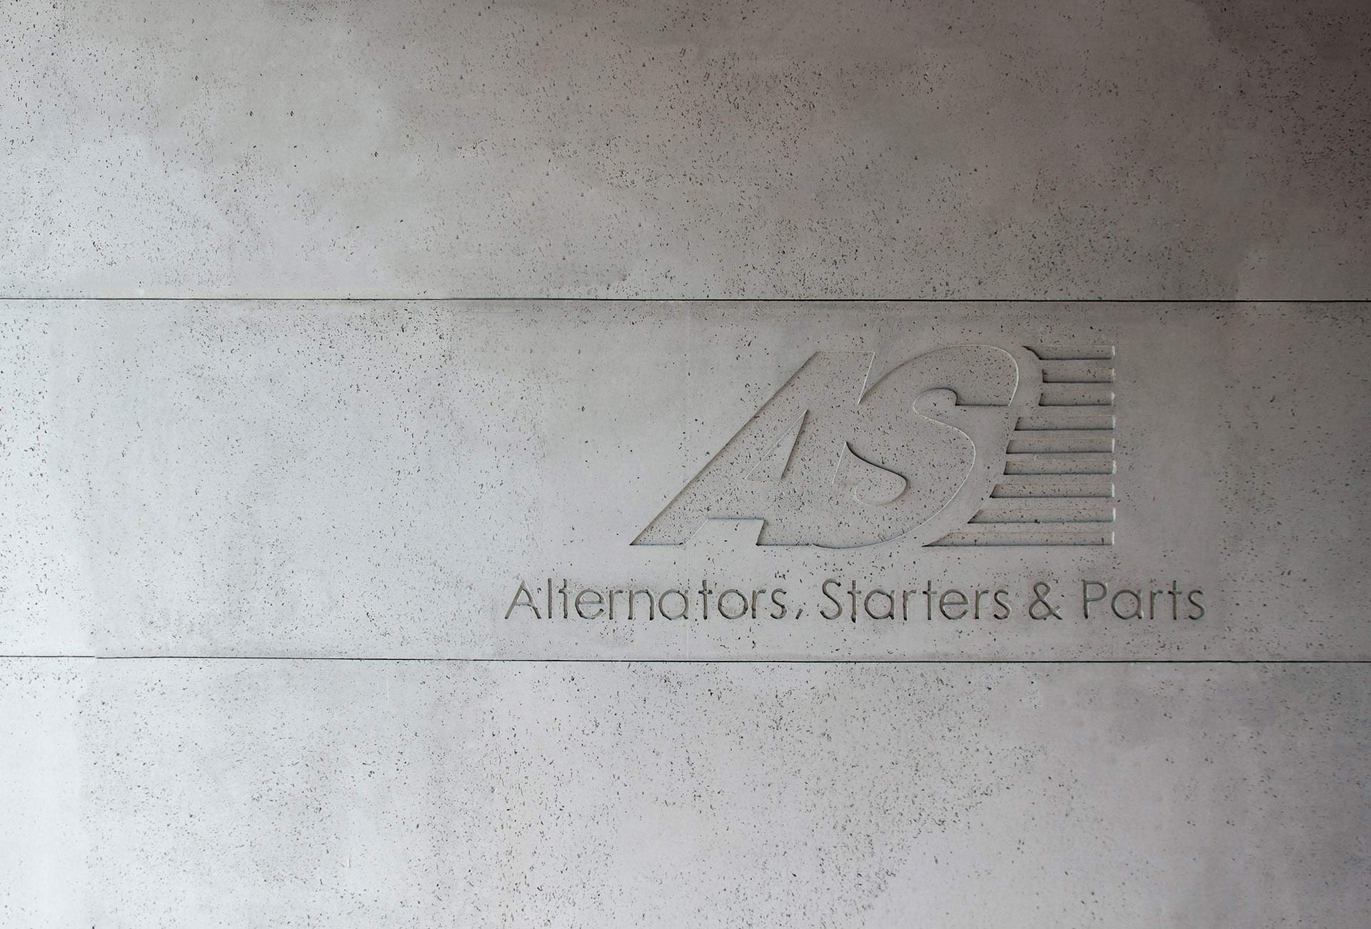



CONTATTI
ul. Michałki 32
80-716 Gdańsk, Poland
Tel. (+48) 58 304 12 85
Fax. (+48) 58 304 13 77
info@as-pl.com
as-pl.com

Slide 41
© 2022 AS-PL Sp. z o.o.
Todos los derechos de autor reservados. Se prohíbe la reproducción de una parte o la totalidad del contenido de este documento sin el permiso previo por escrito del propietario de los derechos de autor. La información incluida en este documento no es un oferente ni un contrato de ninguna forma. Se consideran genuinos y se pueden cambiar sin notificación. El editor no se hace responsable de las consecuencias derivadas del uso de esta información.

